Slide 1
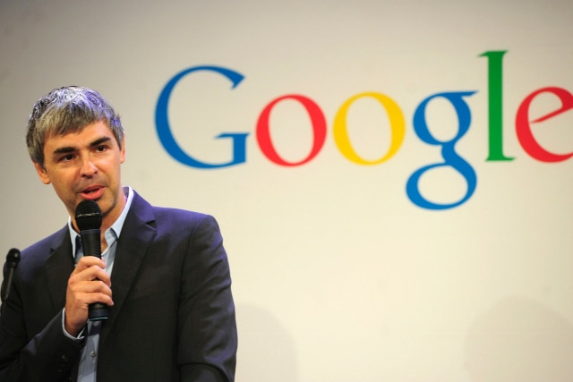
Kreativitas dan Inovasi dalam Kewirausahaan di era Digital
Dr. Haeruddin S.E., M.M
Disampaikan dalam Pelatihan Kewirausahaan Pemuda AnGKATAN II
Hotel Almadera tanggal 9 JULI 2021 Jam 16.00 – 18.00 Wita
LARRY PAGE
Founder Google
BILL GATES
Founder microsoft
MARK ZUCKERBERG
Founder Facebook

Slide 2
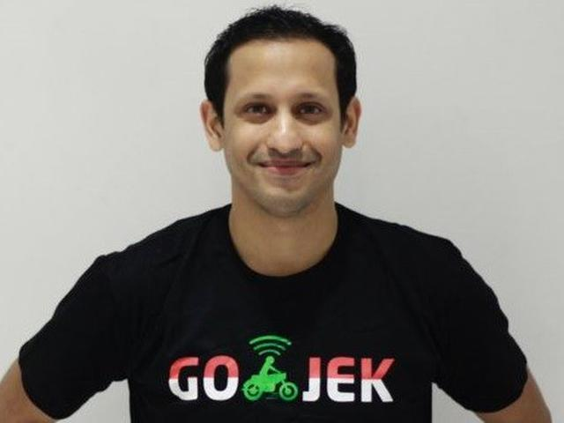
Kreativitas dan Inovasi dalam Kewirausahaan di era Digital
Dr. Haeruddin S.E., M.M
Disampaikan dalam Pelatihan Kewirausahaan Pemuda AnGKATAN II
Hotel Almadera tanggal 9 JULI 2021 Jam 16.00 – 18.00 Wita
NADIEM MAKARIM
Founder GO-JEK
ACHMAD ZAKY
Founder BUKALAPAK
BELVA DEVARA & IMAN USMAN
Founder RUANG GURU

Slide 3
KECERDASAN

Slide 4
Inovatif

Slide 5
KECERDASAN INTELEKTUAL
Kecerdasan intelektual (bahasa Inggris: intelligence quotient, disingkat IQ) adalah istilah umum yang digunakan untuk menjelaskan sifat pikiran yang mencakup sejumlah kemampuan, seperti kemampuan menalar, merencanakan, memecahkan masalah, berpikir abstrak, memahami gagasan, menggunakan bahasa, daya tangkap, dan belajar.

Slide 6
KECERDASAN Spiritual
Kecerdasan spiritual (bahasa Inggris: spiritual quotient, disingkat SQ) adalah kecerdasan jiwa yang membantu seseorang untuk mengembangkan dirinya secara utuh melalui penciptaan kemungkinan untuk menerapkan nilai-nilai positif.

Slide 7
KECERDASAN Emosional
Kecerdasan emosional (EQ) mengacu pada kemampuan untuk memahami, mengendalikan, dan mengevaluasi emosi. Beberapa peneliti melaporkan bahwa kecerdasan emosional dapat dipelajari dan diperkuat, sementara yang lain mengklaim itu adalah karakteristik bawaan.

Slide 8
INOVAsi
Reka baru atau inovasi (bahasa Inggris: innovation) dapat diartikan sebagai proses dan/atau hasil pengembangan pemanfaatan/mobilisasi pengetahuan, keterampilan (termasuk keterampilan teknologis) dan pengalaman untuk menciptakan atau memperbaiki produk (barang dan/atau jasa), proses, dan/atau sistem yang baru, yang memberikan nilai yang berarti atau secara signifikan (terutama ekonomi dan sosial).

Slide 9
Inspirasi
Inspirasi adalah dorongan untuk terus berpikir kreatif. Ada hari-hari ketika kamu merasa terinspirasi, dengan banyak ide, tentang apa yang harus dilakukan, bagaimana meningkatkan kehidupan, bisnis, atau hubungan. Inspirasi adalah kunci dari semua ini.

Slide 10
Visi
Visi adalah tujuan, masa depan, cita-cita, hal yang ingin dilakukan. Misi adalah langkah, bentuk atau cara serta bagaimana untuk mewujudkannya.

Slide 11
GROWTH (PERKEMBANGAN)
Perkembangan adalah perubahan kecakapan, kematangan fisik, emosi dan pikiran menuju dewasa. Pertumbuhan manusia akan berhenti saat dewasa, namun perkembangan emosi dan pikiran manusia akan terus berkembang.

Slide 12
IDE
Ide adalah rancangan yang tersusun di dalam pikiran; gagasan; cita-cita:

Slide 13
Proses
proses adalah urutan pelaksanaan atau kejadian yang saling terkait yang bersama-sama mengubah masukan menjadi keluaran. Pelaksanaan ini dapat dilakukan oleh manusia, alam, atau mesin dengan menggunakan berbagai sumber daya.

Slide 14
DEVELOPMENT
secara umum Pengembangan (development) dapat diartikan sebagai penyiapan individu untuk memikul tanggung jawab yang berbeda atau yang Iebih tinggi dalam perusahaan, organisasi, lembaga atau instansi pendidikan.

Slide 15
Kreativitas
Daya cipta atau kreativitas adalah proses mental yang melibatkan pemunculan gagasan atau anggitan (concept) baru, atau hubungan baru antara gagasan dan anggitan yang sudah ada.
Dari sudut pandang keilmuan, hasil dari pemikiran berdayacipta (creative thinking) (kadang disebut pemikiran bercabang) biasanya dianggap memiliki keaslian dan kepantasan. Sebagai alternatif, konsepsi sehari-hari dari daya cipta adalah tindakan membuat sesuatu yang baru.

Slide 16
KREATIVITAS
kreativitas merupakan kemampuan berfikir untuk menciptakan atau menghasilkan sesuatu yang baru, berbeda, belum ada sebelumnya yang berupa suatu gagasan, ide, hasil karya serta respon dari situasi yang tidak terduga.

